Slide 1

Gram: an efficient (k, l) graph anonymization method
Bertelli, borrini, mora

Slide 2
introduzione
Avvento dei social networks
Grandi quantità di dati sensibili caricati online
Problema della privacy
Struttura dati considerata → grafo
Obiettivo: Anonimizzazione del grafo mantenendo un certo livello di utilità
Algoritmo implementato: (k, l)-anonimità (→NP-hard)

Slide 3
Il Progetto
Un metodo dettagliato per realizzare un modello di (k, l)-anonimità efficiente per grafi con grandi quantità di nodi e archi (ordine del migliaio)
Casi considerati distintamente: l = 1 e l > 1
Si inizia con l’aggiunta non ottimizzata di nuovi archi
Si procede con la rimozione di archi in eccesso
Si dovrebbe ottenere un grafo (k, l)-anonimo

Slide 4
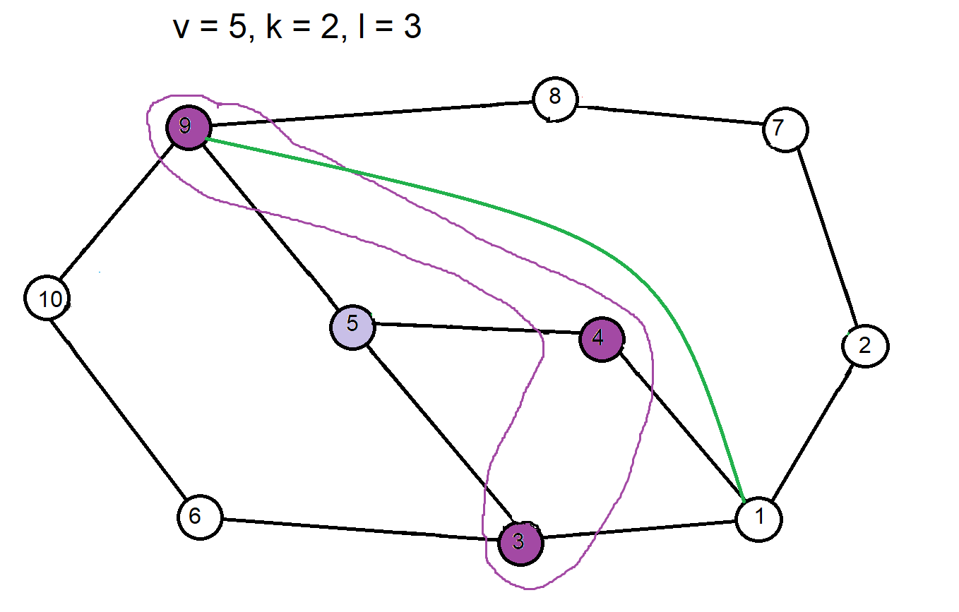
Teoria dietro l’algoritmo
Un grafo è (k, l)-anonimo se per ogni sottoinsieme S di al massimo l vicini di un nodo v, esiste un insieme V’ di almeno k vertici che condividono S come loro vicini comuni.
Nel caso in cui l = 1, la (k, l)-anonimità si raggiunge semplicemente rendendo ogni nodo di grado almeno k.

Slide 5
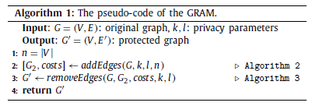
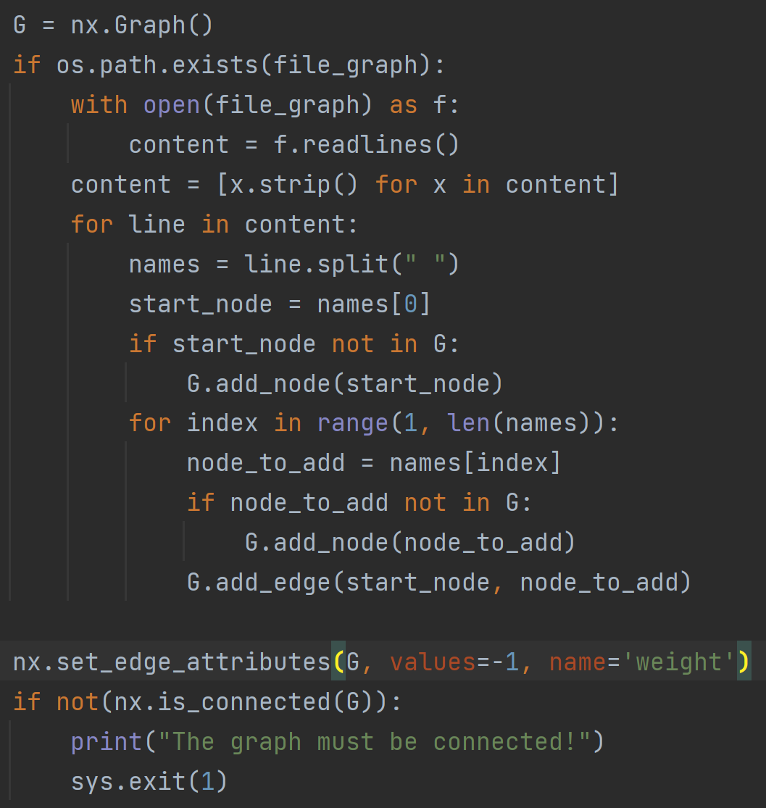
ALGORITMO
Abbiamo assegnato un peso pari a -1 agli archi del grafo originale, in modo da tenerne traccia e far si che l’algoritmo non li elimini successivamente

Slide 6
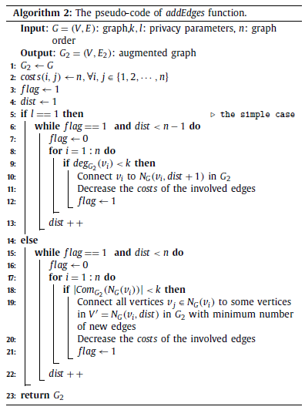
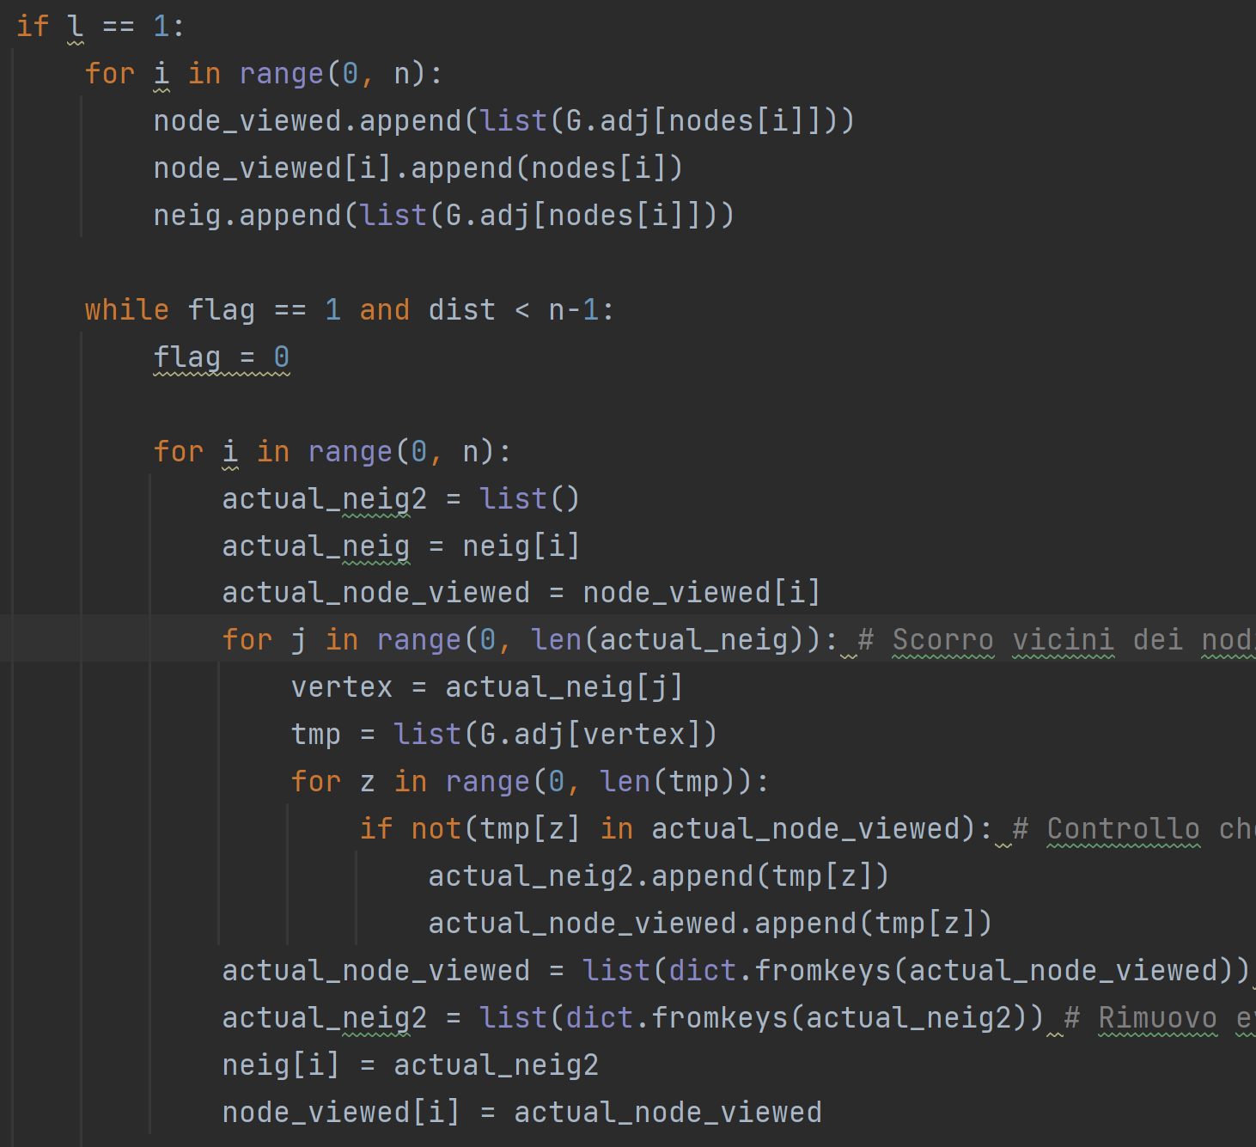
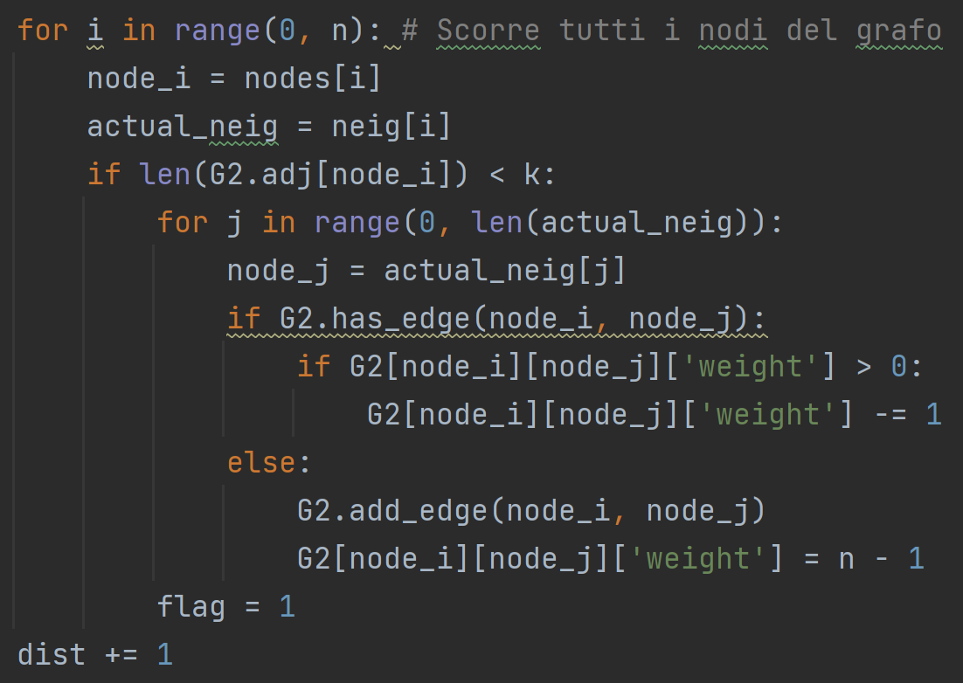
algoritmo
Caso l = 1:
Gestione costi nel grafo invece che tramite matrice
Lista neig
Node_viewed
Controllo costo nell’aggiunta arco

Slide 7
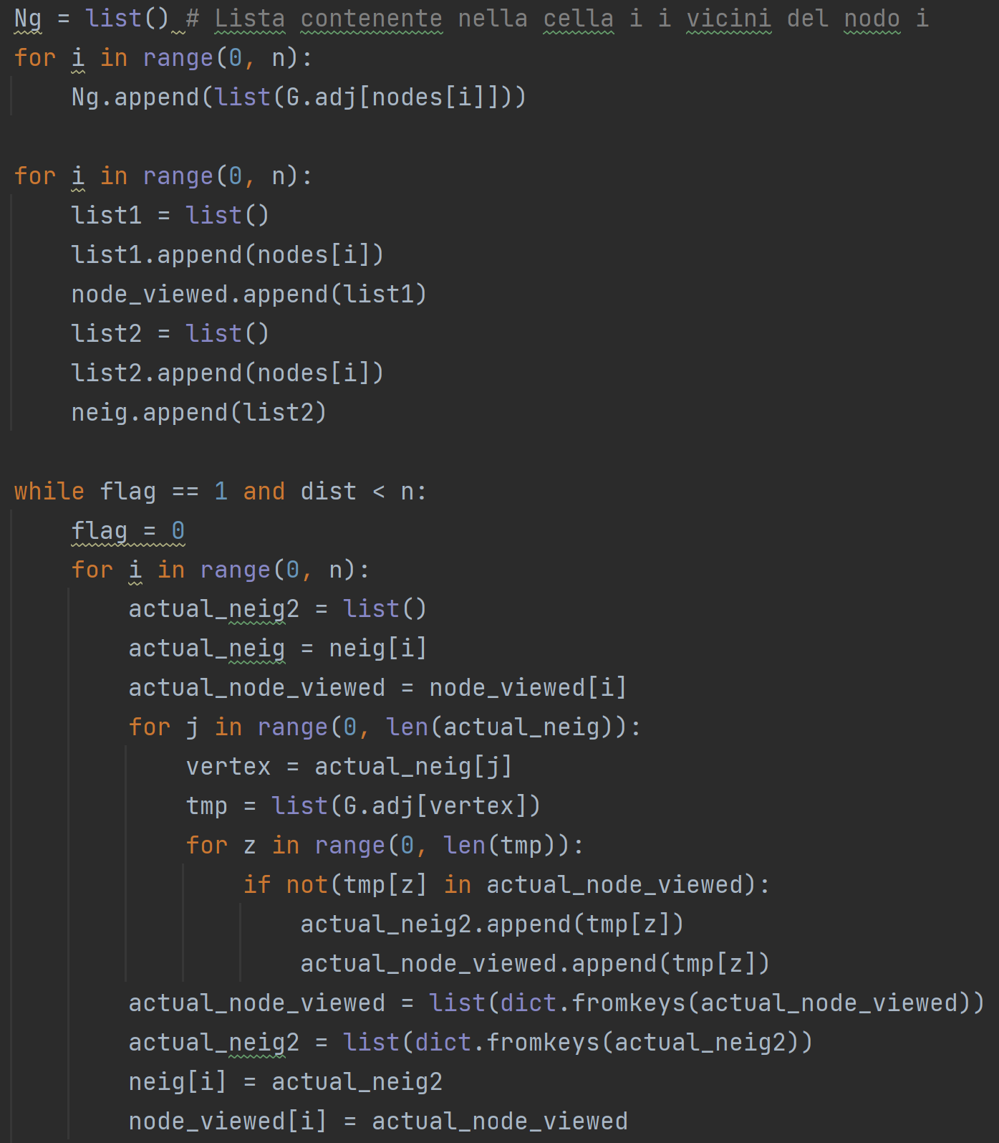
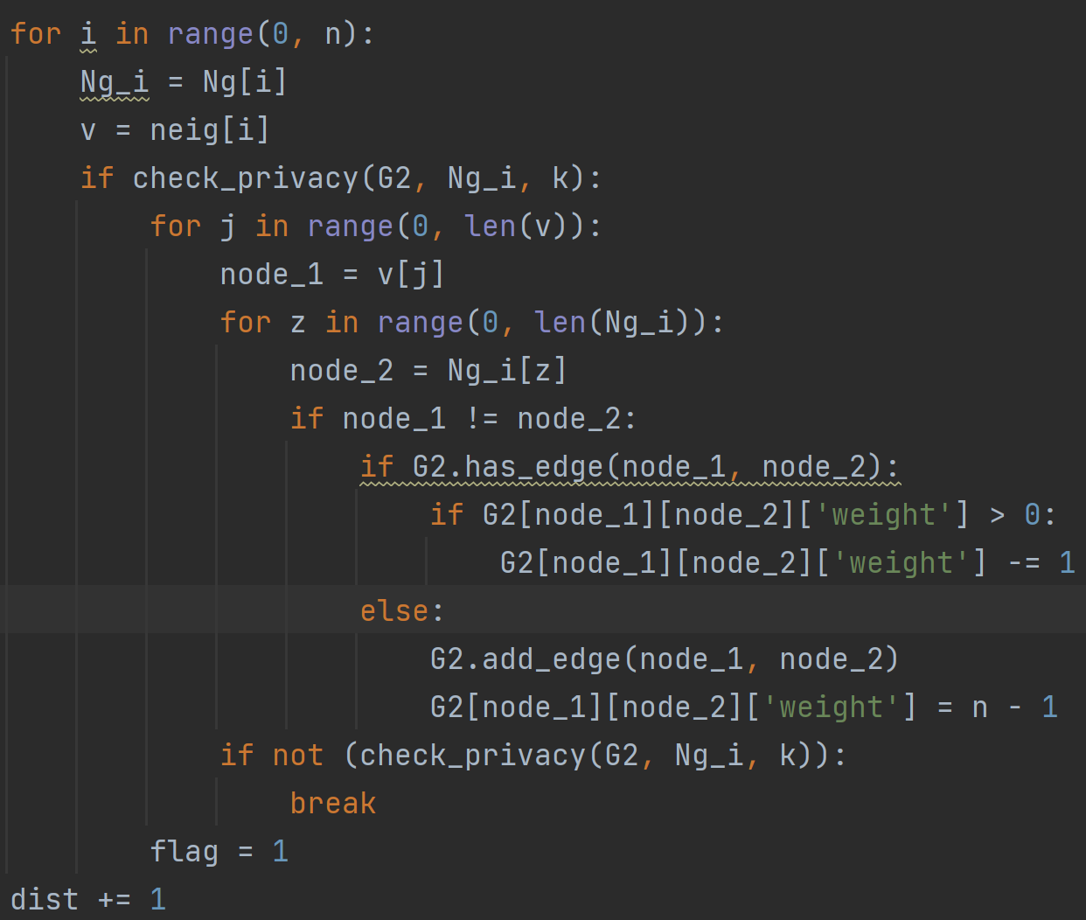
Algoritmo
Caso l > 1:

Slide 8
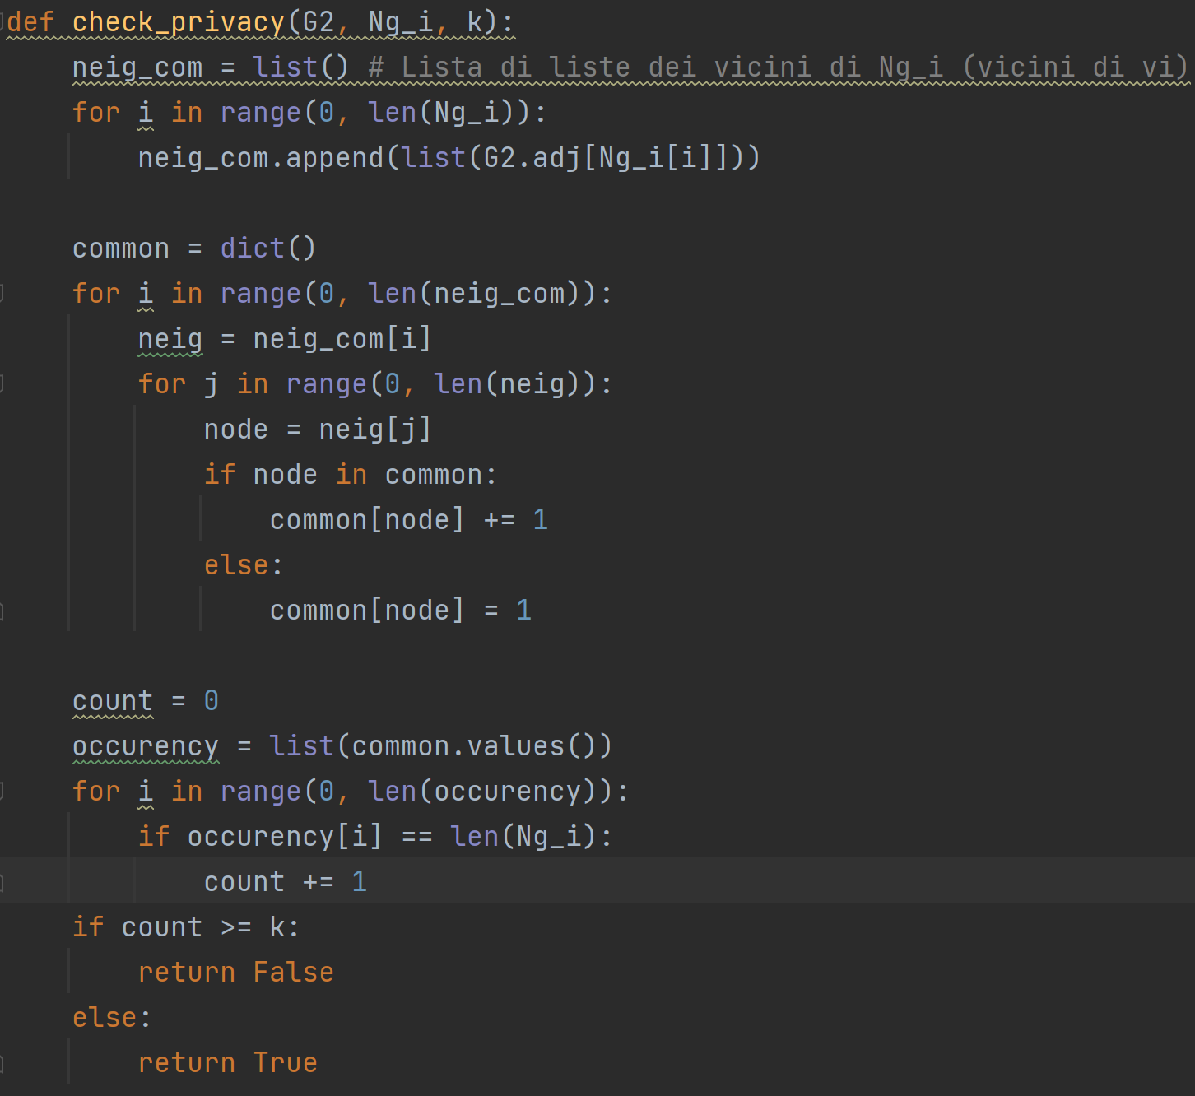
Algoritmo
Utilizzo della funzione CheckPrivacy per controllare se tutti i vicini di vi in G condividono almeno k vicini comuni in G2.

Slide 9
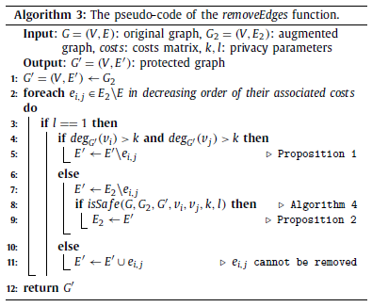
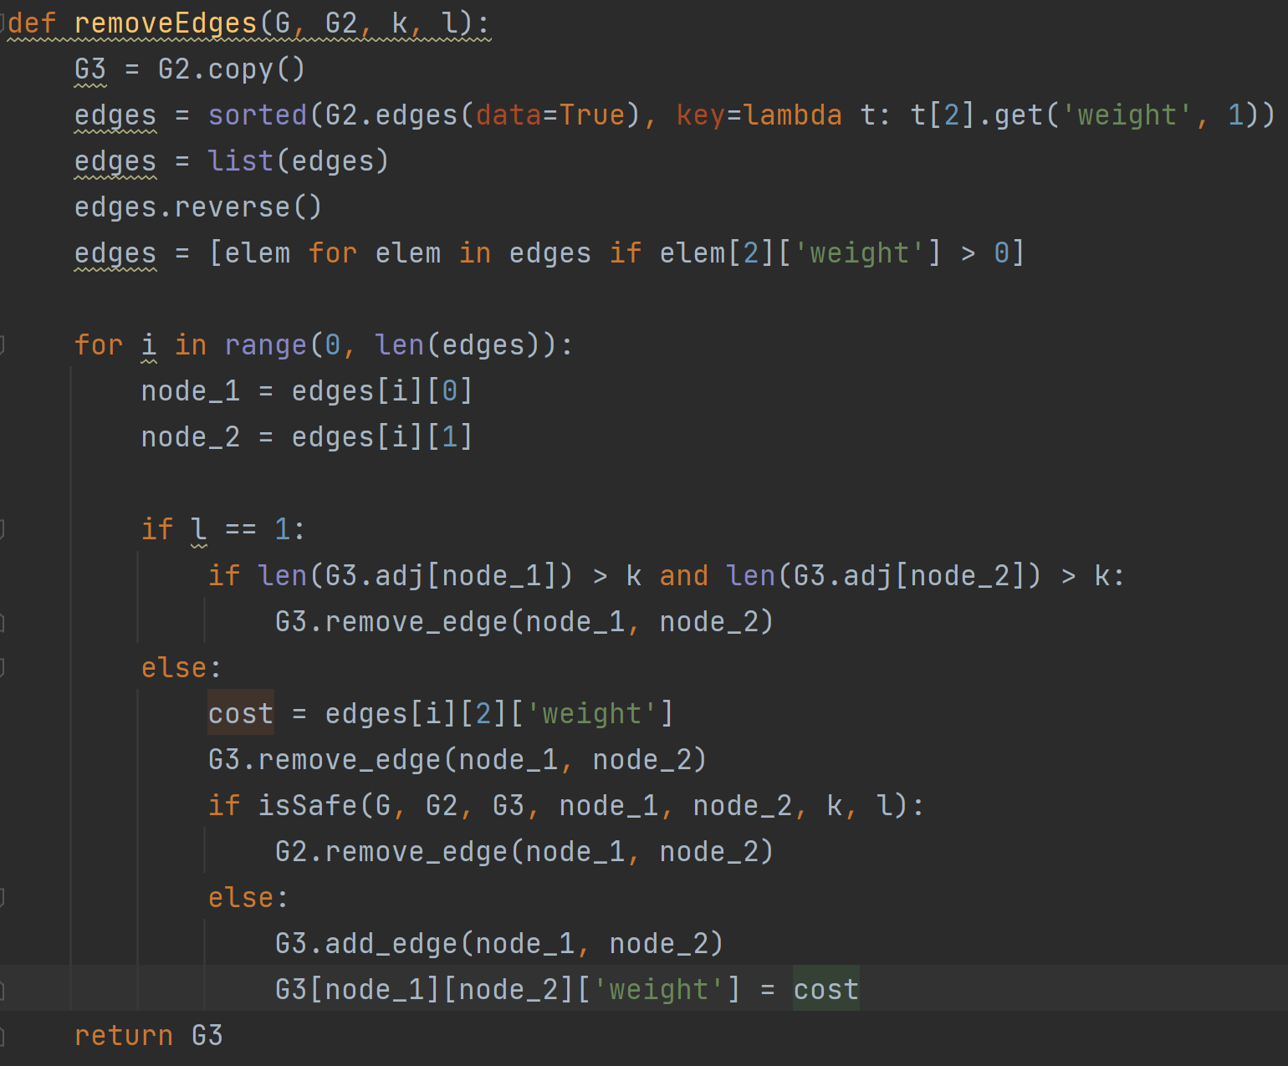
ALGORITMO
Ordiniamo gli archi aggiunti in base al loro costo
Per l = 1 controllo sul grado dei nodi (estremi dell’arco)
Per l > 1 utilizzo della funzione isSafe per verificarne l’indispensabilità

Slide 10
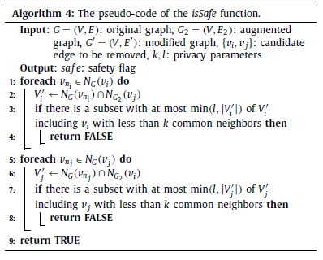
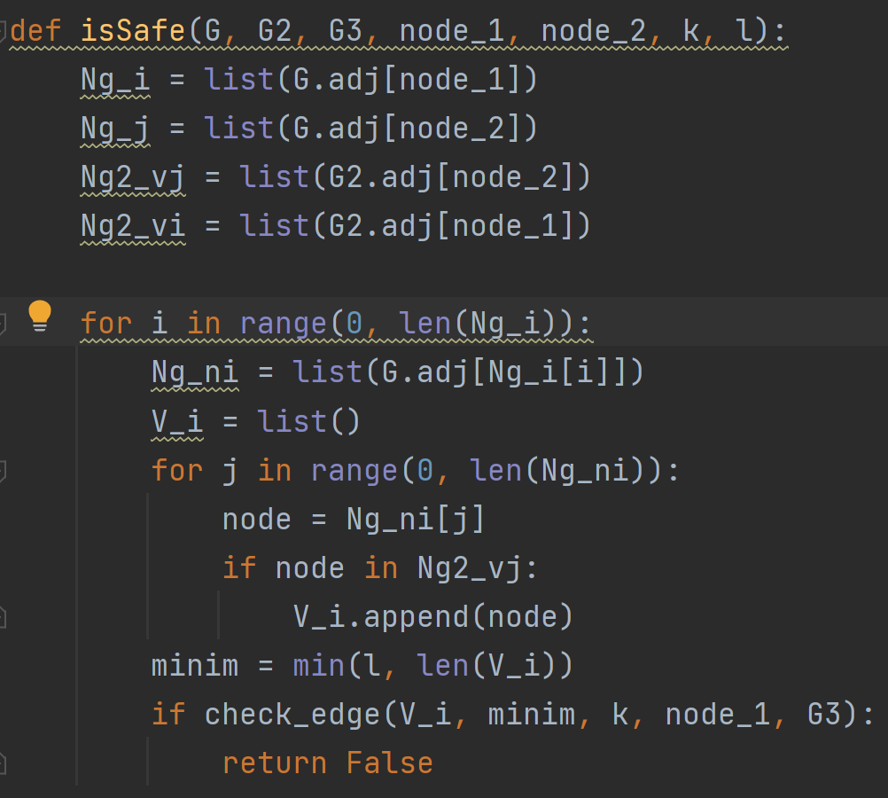
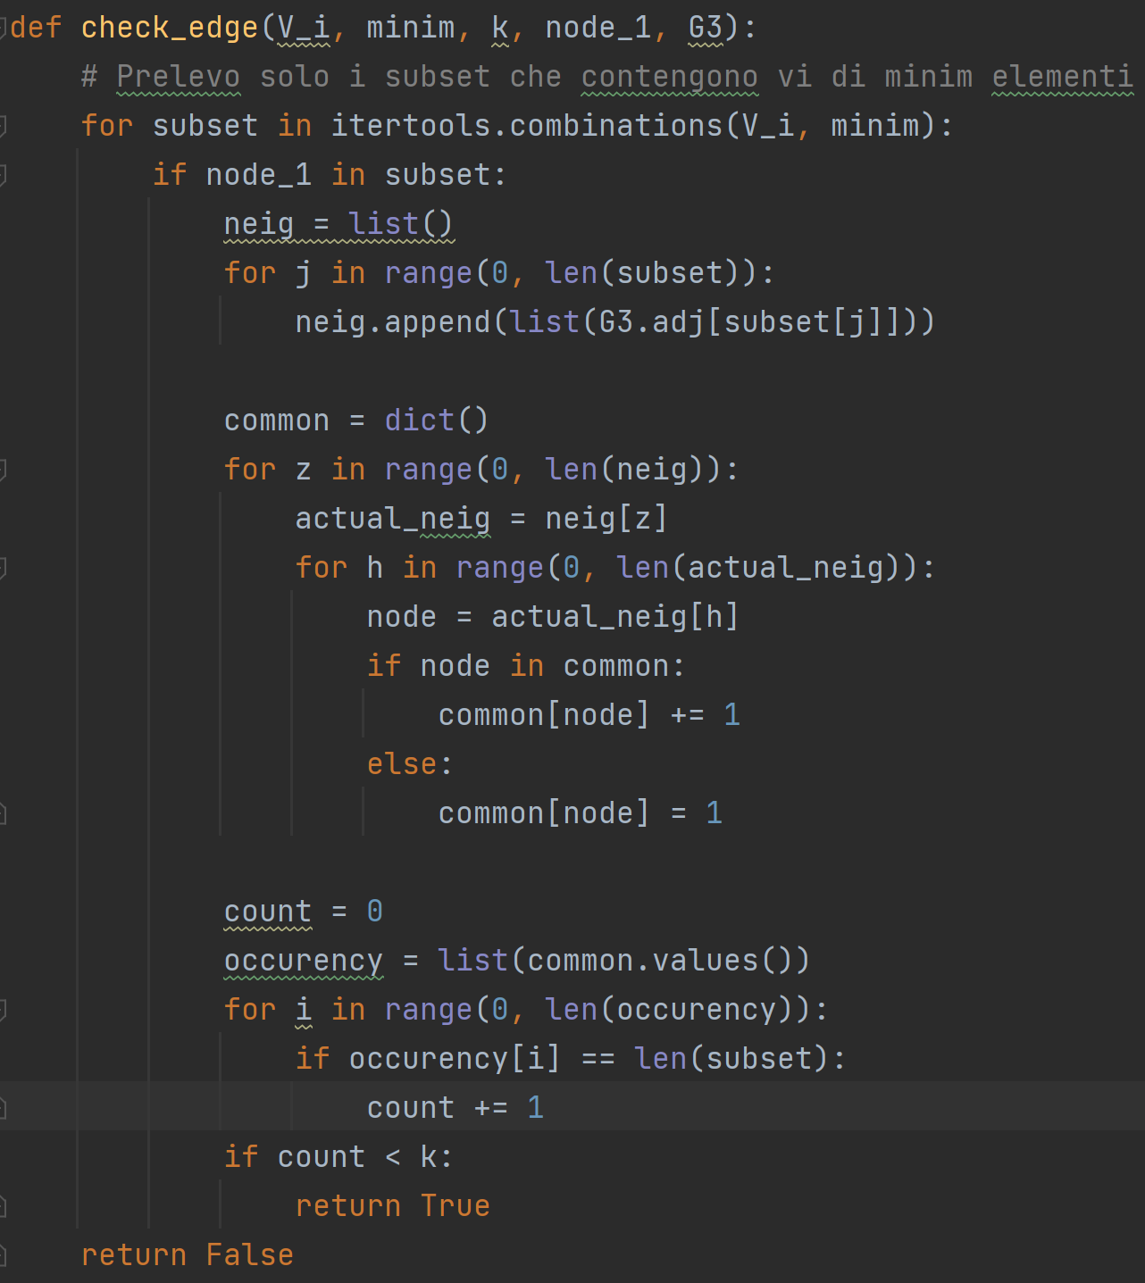
ALGORITMO
Creazione di Vi’
Funzione CheckEdge
Creazione di subset di grandezza = minm
Gestione del controllo

Slide 11
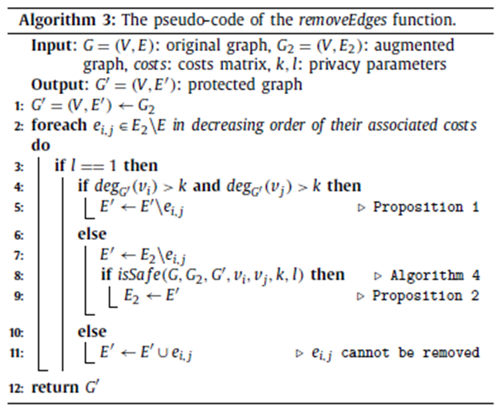
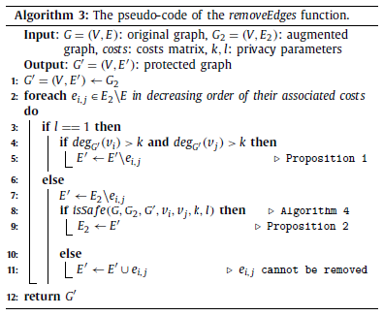
Errori nel paper
Errore nella funzione removeEdges:
Paper originale
Paper modificato
L’algoritmo proposto crea in output un grafo che non è sempre (k, l)-anonimo

Slide 12
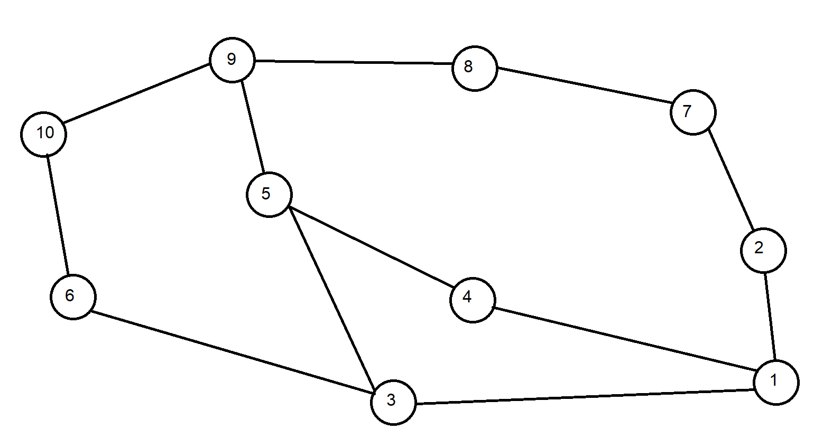
Grafici e risultati
Grafo in input:

Slide 13
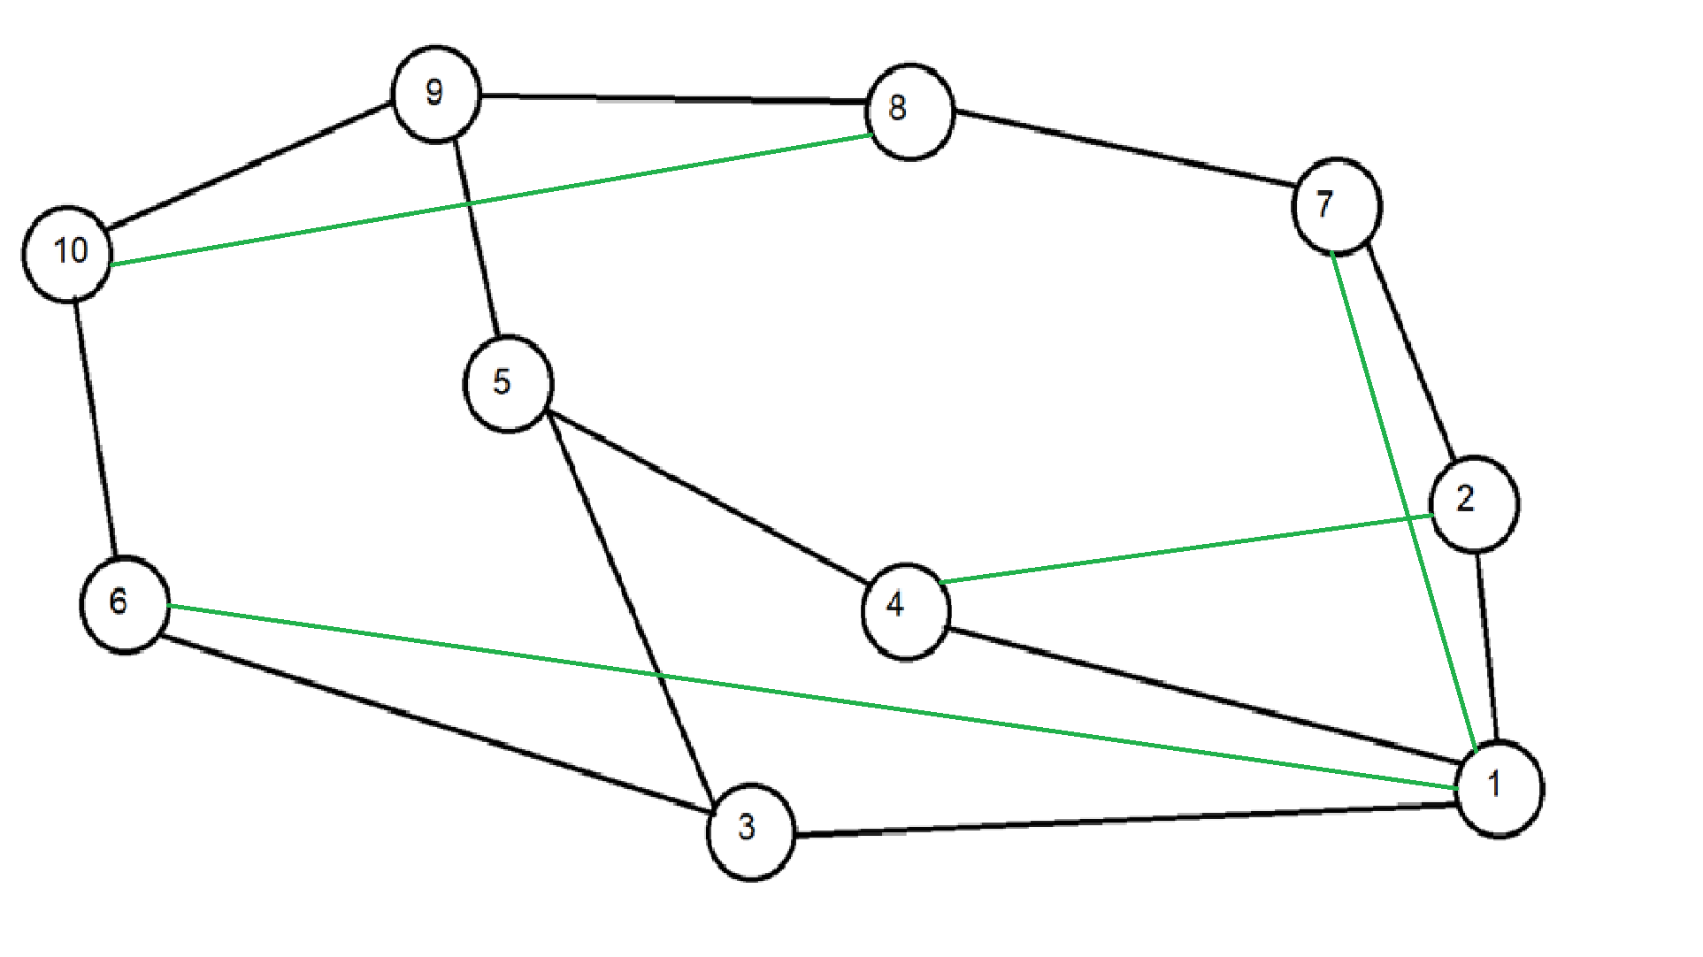
Grafici e risultati
Grafo in output:
k = 3
l = 1

Slide 14
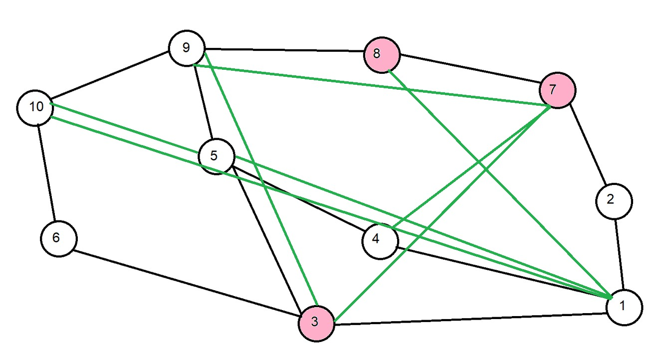
Grafici e risultati
Grafo in output:
v
k = 2
l = 3

Slide 15
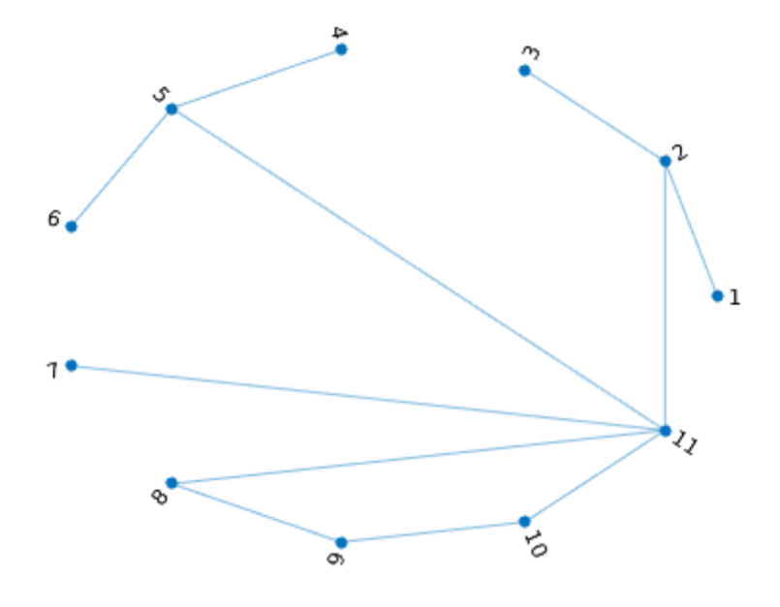
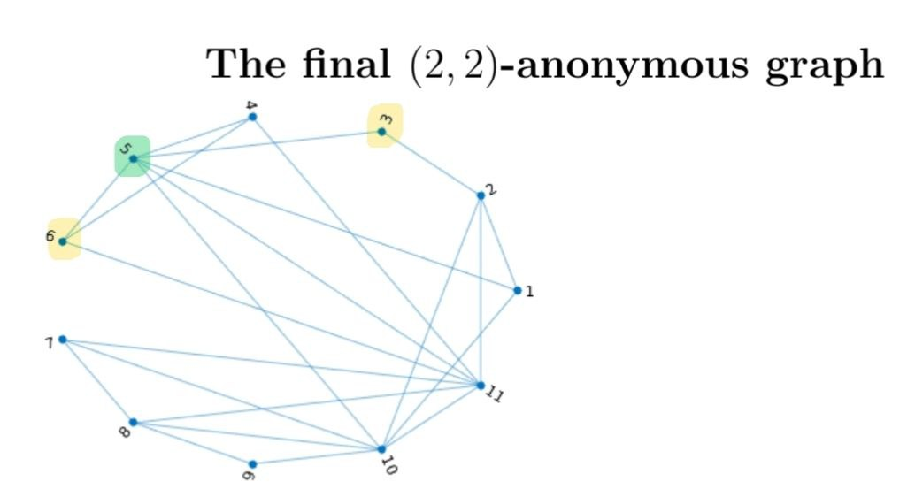
Grafici e risultati
Grafo in input
Grafo in output

Slide 16
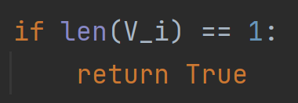
Modifica effettuata
Se |Vi‘| = 1 l’algoritmo cancella sempre l’arco (vi, vj).
Cancellazione di archi necessari per soddisfare (k, l)-anonimità.
Aggiunta del seguente controllo:
Se |Vi‘| = 1 l’arco considerato non viene cancellato.

Slide 17
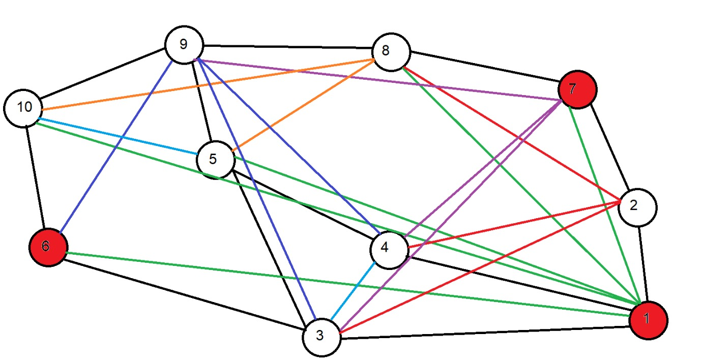
Grafici e risultati
+ archi aggiunti
+ privacy
+ nodi che soddisfano (k, l)-anonimità
- utility
k = 2
l = 3
v

Slide 18
Prestazioni su dataset reali
Karate | Algoritmo non modificato |  |  | Algoritmo modificato |  |  | Risultati paper
 | Archi aggiunti | |ΔAPL| | |ΔACC| | Archi aggiunti | |ΔAPL| | |ΔACC| | Archi aggiunti | |ΔAPL| | |ΔACC|
k=3 l=2 | 73 | 0,5365 | 0,1780 | 75 | 0,6809 | 0,2341 | 74 | 0,6399 | 0,2411
k=5 l=2 | 129 | 0,7005 | 0,2056 | 131 | 0,7807 | 0,2060 | 135 | 0,7522 | 0,2572
USpowergrid | Algoritmo non modificato |  |  | Algoritmo modificato |  |  | Risultati paper
 | Archi aggiunti | |ΔAPL| | |ΔACC| | Archi aggiunti | |ΔAPL| | |ΔACC| | Archi aggiunti | |ΔAPL| | |ΔACC|
k=3 l=2 | 13268 | 9,7327 | 0,5334 | 25087 | 11,2903 | 0,5822 | 13177 | 9,1675 | 0,5186
k=5 l=2 | 21754 | 10,8181 | 0,5698 | 33221 | 11,9027 | 0,5751 | 21343 | 10,4880 | 0,5600

Slide 19
Grazie per l’attenzione
Bertelli, borrini, mora

